Slide 1

TRƯỜNG TIỂU HỌC ĐOÀN KHUÊ

Slide 2


Slide 3









XÂY NHÀ CHO THỎ

Slide 4









Slide 5


SGK- 52,53

Slide 6


Slide 7



76
–
5
=
?

Slide 8
Chục | Đơn vị
7
6
–
5
7
1
7
6
6
–
5
6 trừ 5 bằng 1, viết 1.
5
76
–
5
=
?
Hạ 7, viết 7
7
1

Slide 9


Chục | Đơn vị
3
4
–
4
3
0
3
4
4
–
4
4 trừ 4 bằng 0, viết 0.
34
–
4
=
?
4
Hạ 3, viết 3
3
0

Slide 10


Slide 11
1
Tính:
1
9
9
3
5
5
6
6
6
7
8
8
9
3
3
–
–
–
–
–
4
2
1
5
3
4
2
1
5
3
1
5
3
3
6
5
7
3
9
0

Slide 12
2
Đặt tính rồi tính:
18 – 5
46 – 4
75 – 3
99 – 9
1
8
8
4
6
6
7
5
5
9
9
9
–
–
–
–
5
4
3
9
5
4
3
9
1
3
4
2
7
2
9
0

Slide 13
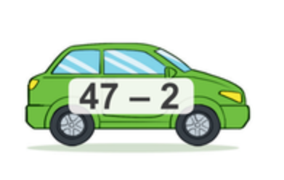
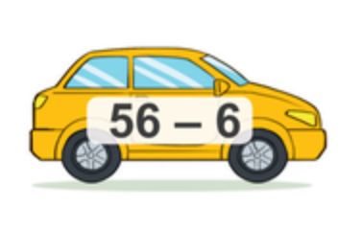
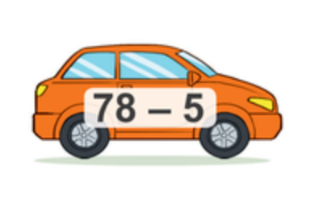
3
Tìm chỗ đỗ cho xe ô tô.
47 – 2
73
45
56 – 6
50
78 – 5

Slide 14
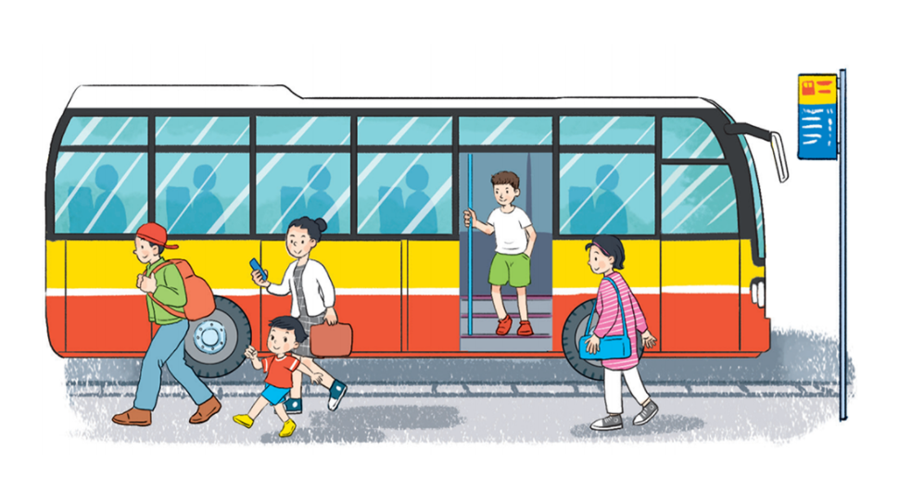
Một xe buýt chở 29 hành khách. Đến bến đỗ có 5 hành khách xuống xe. Hỏi trên xe buýt còn lại bao nhiêu hành khách?
3

Slide 15
Một xe buýt chở 29 hành khách. Đến bến đỗ có 5 hành khách xuống xe. Hỏi trên xe buýt còn lại bao nhiêu hành khách?
3
?
29
?
?
5
=
?
24

Slide 16


Slide 17



Câu hỏi: Tính
35 + 43
77
78
79
80

Slide 18
Câu hỏi: Tính
31 + 11 + 10
49
50
51
52

Slide 19

Câu hỏi:
Đàn vịt nhà bà Hoa có 30 con vịt. Bà Hoa đi chợ mua thêm 1 chục con vịt nữa. Hỏi đàn vịt nhà bà Hoa có tất cả bao nhiêu con vịt?
60 con
50 con
40 con
30 con

Slide 20

Câu hỏi: Điền dấu >, <,=?
56 + 3 …………55 + 1
<
>
=

